Slide 1
CNN
[Convolution Neural Network]
卷积神经网络
2026.9.19(星期六)

Slide 2
CNN用途
不限于图像，提取特征
识别
分类
预测

Slide 3
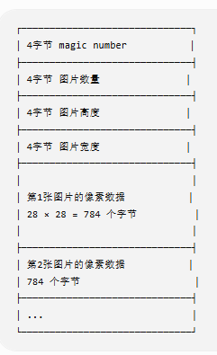
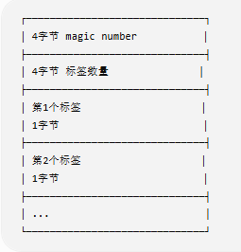
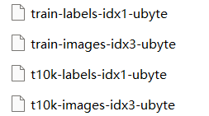
Input Image
1.以MNIST为例：二进制转矩阵
单通道
28*28
60k张训练，10k张测试

Slide 4












Input Image
1.以MNIST为例：二进制转矩阵
$$784$$
$$784$$
$$64$$
$$64$$
$$60k$$
像素值归一化
X / 255
$$60k×784$$
$$64$$
$$64$$

Slide 5
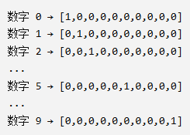
Input Image
1.以MNIST为例：二进制转矩阵
[1，2，9，8，7······，1，5，4]

Slide 6
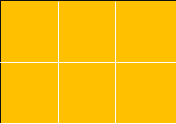
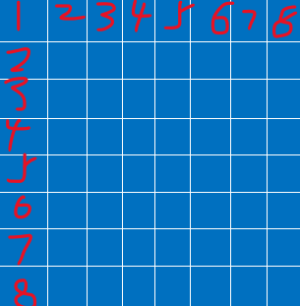
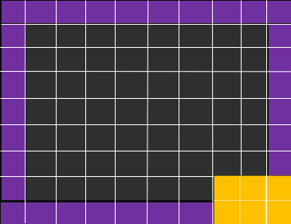
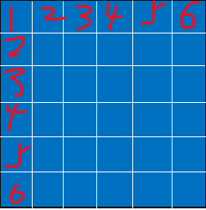



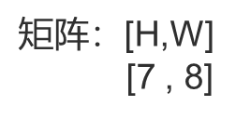


Convolution Layer[卷积层]
$矩阵$：[H,W]
[7 , 8]
$$stride=1$$
kernel$=2×3$
$$padding=1$$
$$H_{out}=\frac{H_{in}+2p – K_{h}}{S}+1$$
$$W_{out}=\frac{W+2p – K_{w}}{S}+1$$

Slide 7
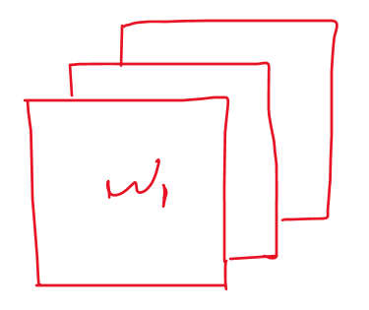
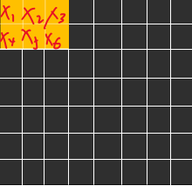
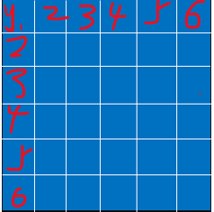
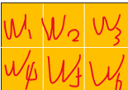
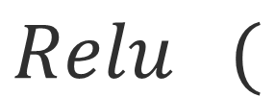
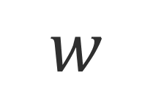
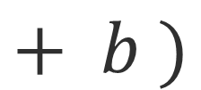
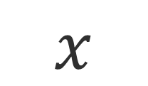

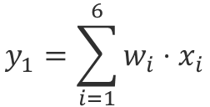
Convolution Layer[卷积层]+Activation Layer[激活层]
$$y_{1}=\sum_{i=1}^{6}{w_{i}}⋅x_{i}$$
卷积核可以有多个，
一个卷积核提取一种特征
$$x$$
$$w$$
$$Relu ($$
$$+ b )$$
特征图

Slide 8
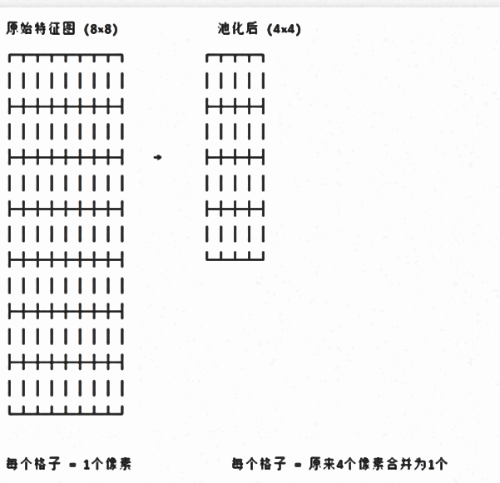

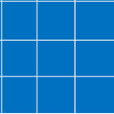

Pooling Layer[池化层]
$$stride=2$$
池化窗口
取平均值
取最大值
…

Slide 9
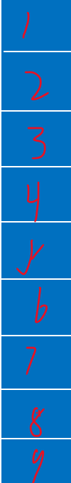
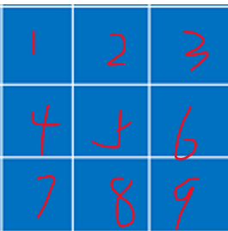

Flatten layer[展平层]

Slide 10
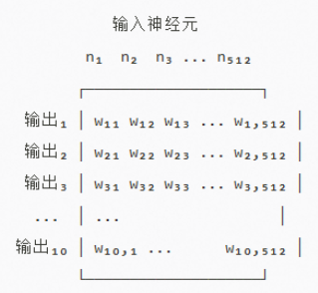
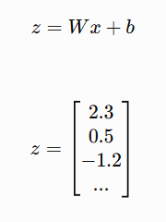



Fully Coonected[全连接层]
$$logits$$

Slide 11
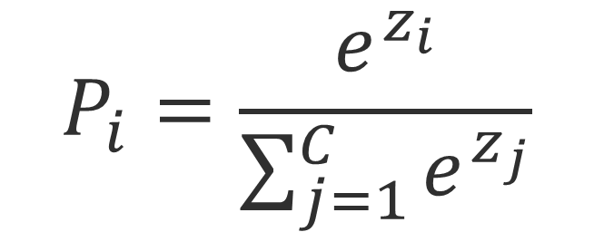
softmax[激活层]
$$P_{i}=\frac{e^{z_{i}}}{\sum_{j=1}^{C}{e^{z_{j}}}}$$
将打的分数转为概率

Slide 12
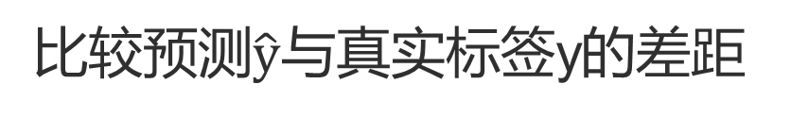
损失函数
比较预测$\hat{y}与真实$标签y的差距
按batch
按epoch

Slide 13
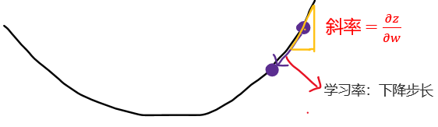
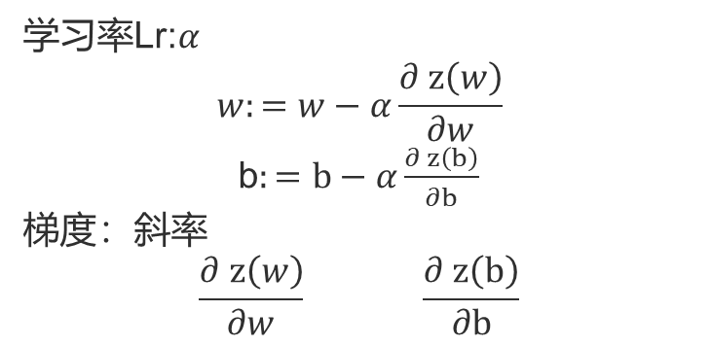
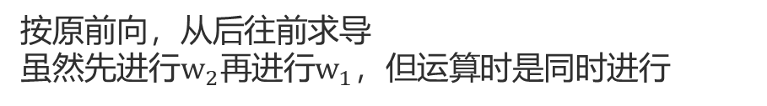
反向传播
学习率Lr:$α$
$$w:=w−α\frac{∂ z\left(w\right)}{∂w}$$
b$:=b−α\frac{∂ z\left(b\right)}{∂b}$
梯度：斜率
$$\frac{∂ z\left(w\right)}{∂w} \frac{∂ z\left(b\right)}{∂b}$$
优化器:此处用的梯度下降
按原前向，从后往前求导
虽然先进行$w_{2}再$进行$w_{1}$，但运算时是同时进行

Slide 14
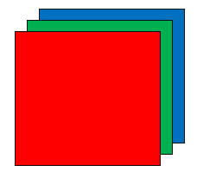
CNN与MLP的区别——以cifar10数据集为例
MLP只能接收一维向量，无法保存图片完整结构
[C,H,W] = [3,62,32]
MLP:3×32×32=3072
CNN:3×32×32
MLP:像素→类别
CNN：逐层学习各种特征

Slide 15
基于 CIFAR-10 不平衡二分类任务的五折交叉验证
test
test
train
test
test
test
test
Adam:数据量小，参数自动调整学习率
防止过拟合：正则化：权重衰减
损失函数：二分类任务：BCE

Slide 16
over
2026.9.19

